Slide 1
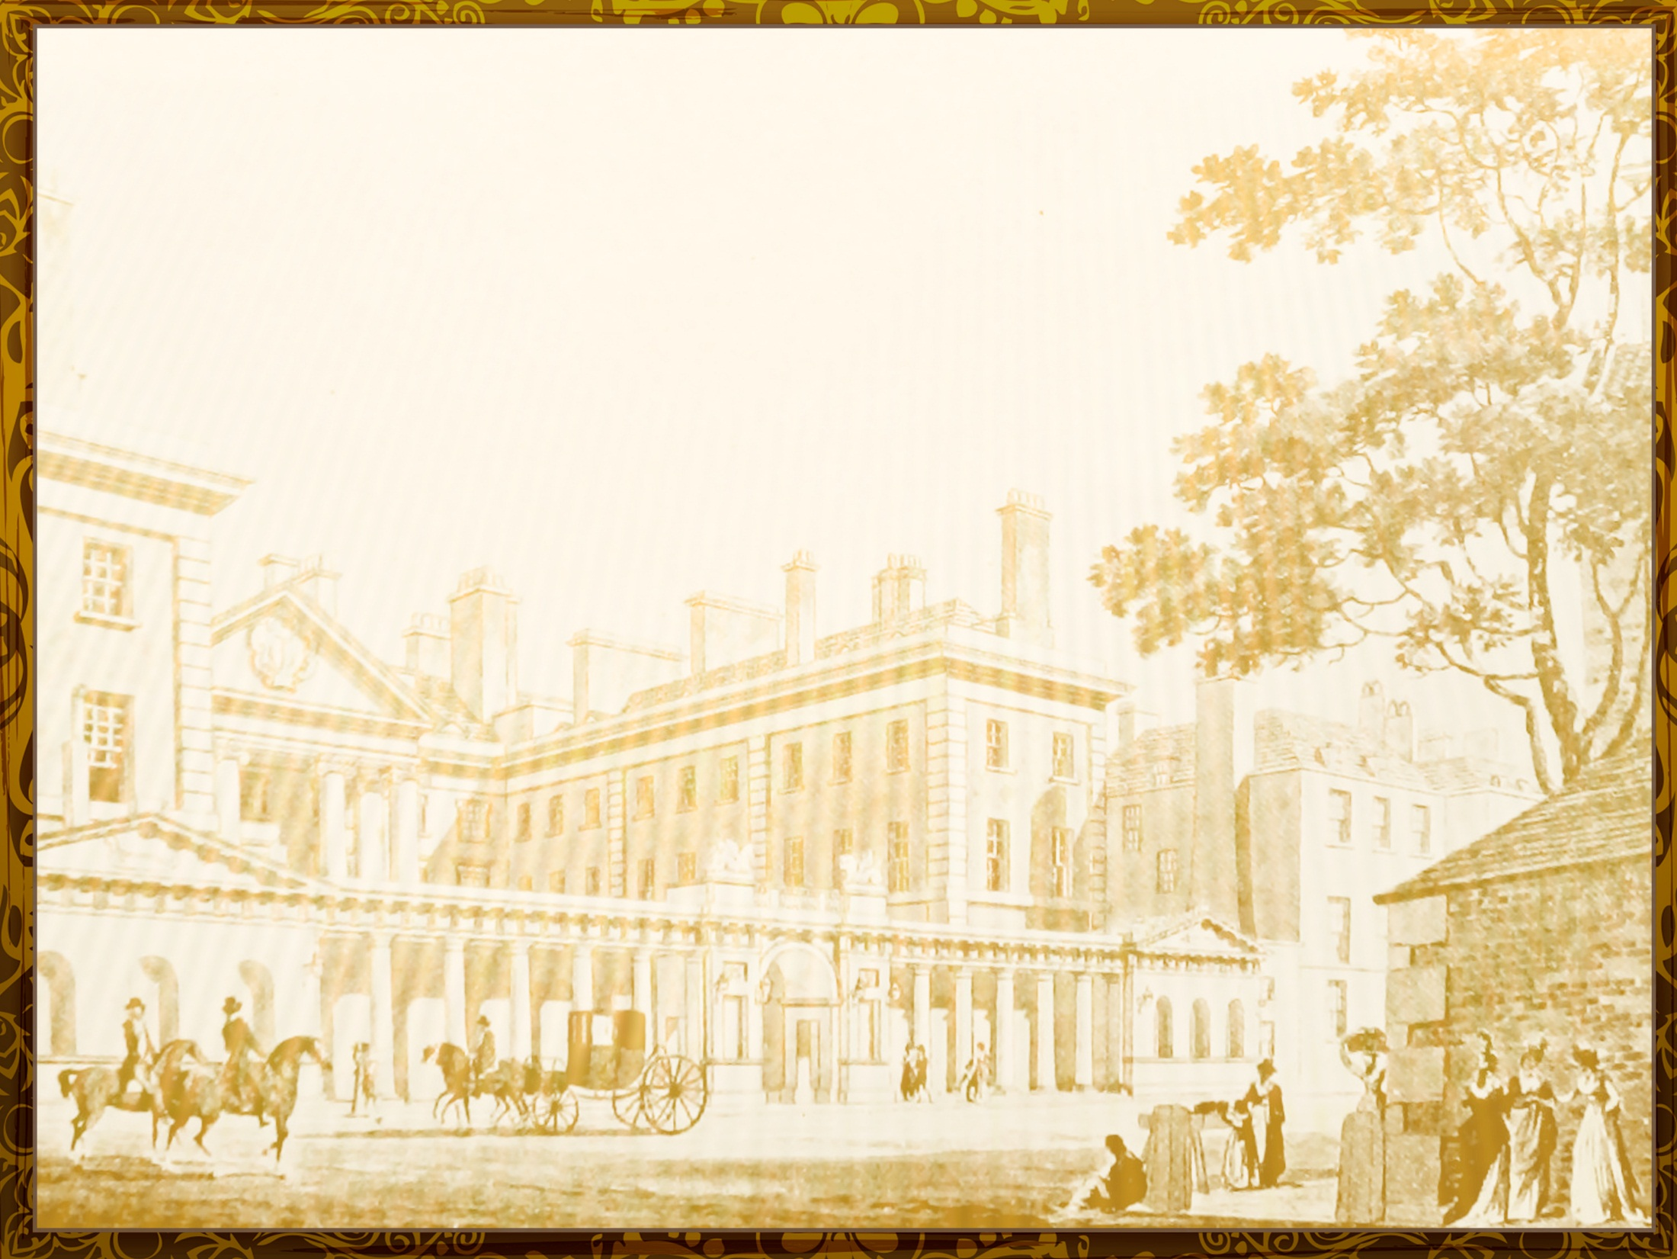
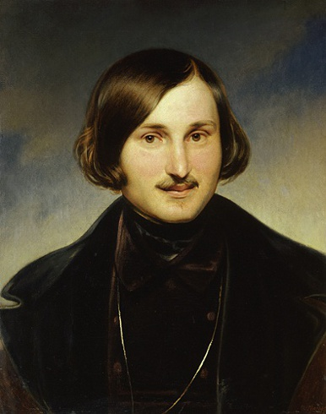
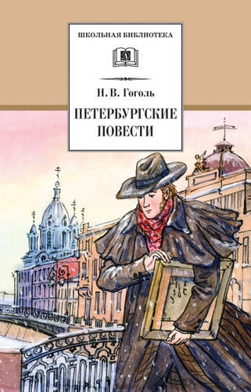
муниципальное общеобразовательное учреждение
«Козьмодемьянская основная школа»
Ярославского муниципального района
«Поэтика абсурда в
«Петербургских повестях»
Н.В. Гоголя»
Составитель: Осипова Ю.С.

Slide 2
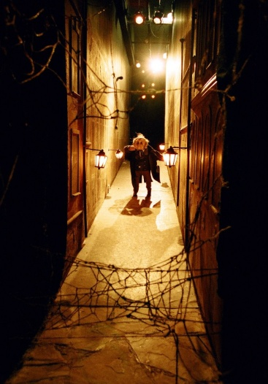
Цель исследования: изучение поэтики абсурда в «Петербургских повестях» Н.В.Гоголя.
Задачи исследования:
1.Рассмотреть понятие абсурда в литературоведении.
2.Проанализировать повести из «Петербургского цикла» с точки зрения поэтики абсурда.

Slide 3
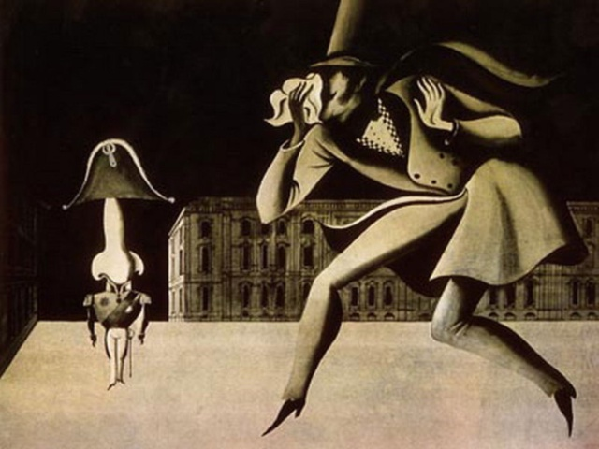
Литература абсурда - это демонстрация бессмысленности, парадоксальности, нелепости и даже комизма привычных жизненных условностей, правил и законов, при помощи игры логическими значениями, бесцельности существования человека, обличения недопонимания между отдельной личностью и обществом.

Slide 4
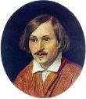
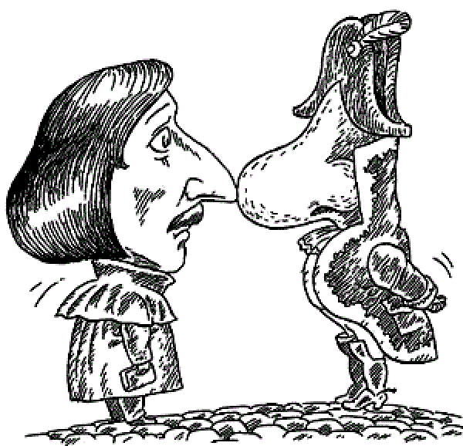
Гоголь в “Петербургских повестях” погружает читателя в сферу пугающего и нелепого

Slide 5
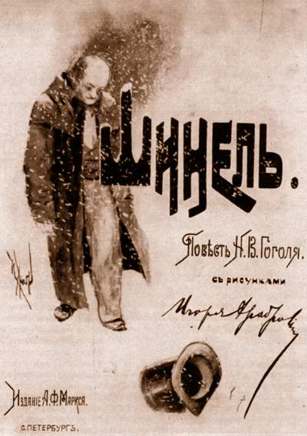
На рубеже XIX—XX вв. в культуре и в литературе начинает доминировать особая эстетическая категория — категория абсурдного, в которой все классические категории смешиваются.
Абсурд в художественном произведении - это образ, данный как реальность, выходящая за пределы здравого смысла. В художественных произведениях метод абсурда применяется автором, чтобы поставить читателя в тупик.

Slide 6
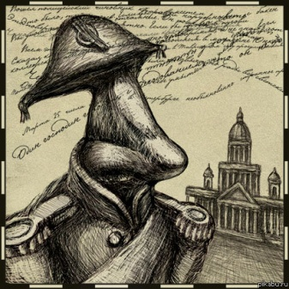
Гоголь сумел совместить в себе и абсурдное, и трагическое.
В повести «Нос», автор играет с превращениями, а гротеск проясняет абсурдность.
В повести «Шинель» в мире абсурда Гоголя все может измениться на свою противоположность, абсурд вырастает из повседневности писателя, используется алогизм в речи повествователя.
В «Записках сумасшедшего» мы наблюдаем связь реального с нелепицами, несвязицами мышления психологически забавного человека.

Slide 7
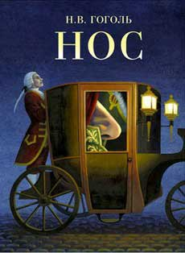
Гоголь творит свой абсурдный мир простыми средствами. Он никогда не подчёркивает совершенств героев, напротив, почти все действующие лица у него «герои недостатков», они не заслонены вычурными декорациями, не бьются в истерике, показывая своё горе или радость, а спокойно, неторопливо рассказывают нам свои истории, и каждая из этих тихих исповедей запоминается надолго.

Slide 8
Многие писатели изображали мир превращений, но только у Гоголя мир доведен до абсурда.
В повестях «Петербургского цикла» Н.В.Гоголя изображаемая реальность абсурдна, в ней уравнивается высокое и низкое, истинное и ложное, они одновременно трагичны, катастрофичны и фантастичны.

Slide 9
Абсурд правит миром, владеет душами!

Slide 10
Спасибо за внимание !

